Slide 1
13. JSTL
김명섭

Slide 2
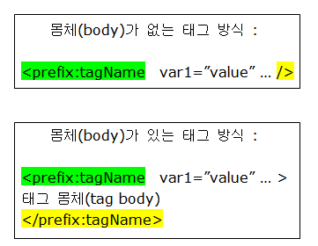
액션태그와 커스텀 태그
액션태그
  태그 <jsp:useBean …>, <jsp:include …>
  이미 정해진 액션 태그
커스텀 태그(Custom Tag)
  JSP에서는 프로그래머가 직접 필요한 태그를 만들어 사용
  XML 태그 형식
    시작 태그와 종료 태그가 반드시 존재

Slide 3
JSTL
자바 표준 태그 라이브러리
  JSTL: Java Standard Tag Library
  자바에서 커스텀 태그 기능을 이용하여 활용 빈도가 높은 태그를 개발
분류 | 세부 영역 | 접두어 (prefix) | URI
Core | 변수 지원 | c | http://java.sun.com/jsp/jstl/core
 | 제어 흐름
 | URL 관리
 | 출력, 예외처리
XML | 코아 | x | http://java.sun.com/jsp/jstl/xml
 | 흐름 제어
 | 변환
Internationalization | 지역화(Locale) | fmt | http://java.sun.com/jsp/jstl/fmt
 | 메시지 포맷
 | 수와 날짜 포맷
Database | SQL | sql | http://java.sun.com/jsp/jstl/sql
Functions | 집합체 길이 | fn | http://java.sun.com/jsp/jstl/functions
 | 문자열 처리

Slide 4
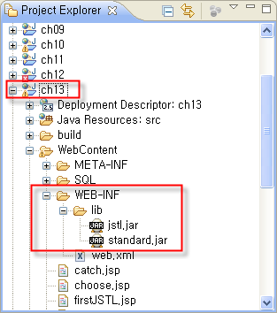
JSTL 라이브러리 설치
JSTL을 위한 2 개의 파일
  [jstl.jar]와 [standard.jar]

Slide 5
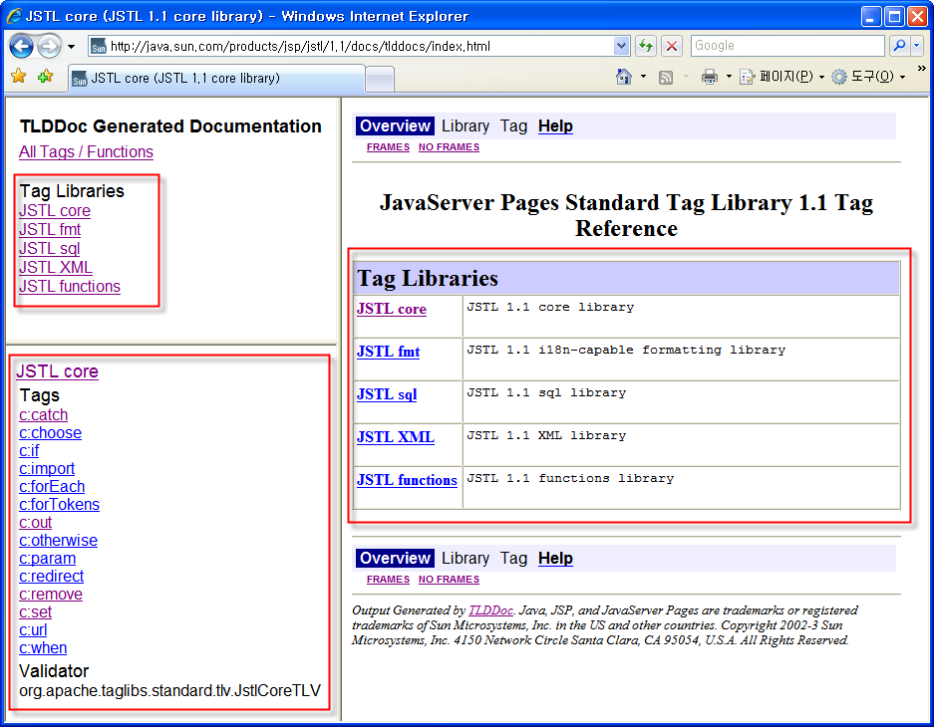
JSTL 참조 홈페이지
http://java.sun.com/products/jsp/jstl/1.1/docs/tlddocs/index.html

Slide 6
taglib 지시자
지시자
  <%@ taglib prefix="c" uri="http://java.sun.com/jsp/jstl/core" %>
예제
<%@ page language="java" contentType="text/html; charset=EUC-KR"
pageEncoding="EUC-KR"%>
<html>
<head>
<meta http-equiv="Content-Type" content="text/html; charset=EUC-KR">
<title>JSTL 첫 예제</title>
</head>
<body>
<%@ taglib prefix="c" uri="http://java.sun.com/jsp/jstl/core" %>
<c:out value="Hello JSTL!!!!" />
</body>
</html>

Slide 7
코어 태그 라이브러리
분류 | 태그 | 기능
변수 지원 | remove | 이미 설정한 변수를 삭제
 | set | 범위에서 사용될 변수를 지정
제어 흐름 | choose | 태그 <when>과 <otherwise>로 구성되어 있는 여러 개의 조건 중에 하나만 선정하여 처리
 | when | <choose> 태그의 서브태그로 조건이 true이면 몸체를 실행
 | otherwise | <choose> 태그의 서브태그로 이전에 있는 태그 <when>에서 조건이 모두 false이면 태그 <otherwise> 몸체를 실행
 | forEach | 다양한 콜렉션 유형에서 반복을 처리
 | forTokens | 문자열을 구분자(delimeters)로 구분하여 토큰으로 나누며 반복 실행
 | if | 조건이 true이면 몸체를 실행
URL 관리 | import | 다른 페이지를 현재 위치, 또는 변수 또는 읽기객체에 저장
 | param | 태그 <import>, <redirect>, <url>의 서브태그로, 매개변수 전송 처리
 | redirect | 새로운 URL로 이동 처리
 | url | 질의 매개변수를 이용하여 URL을 생성
예외처리, 출력 | catch | 예외 처리
 | out | 출력 처리

Slide 8
set, remove, if, choose
변수 지원 태그 set, remove
  <c:set var="변수이름" value="저장할 값" scope="4개의중의하나" />
  <c:remove var="삭제할변수이름" scope="삭제할변수의scope" />
제어흐름 태그
  <c:if test="${today.hours > 17 }" var="bool">
  body
  </c:if>
  <c:choose>
  <c:when test="${today.hours < 12 }" >
  Body1
  </c:when>
  <c:when test="${today.hours < 18 }" >
  Body2
  </c:when>
  <c:otherwise>
  Body3
  </c:otherwise>
  </c:choose>

Slide 9
<c:forEach …>
태그 forEach
  배열, Collection, Map에 저장된 원소를 순차적으로 처리하거나 지정하는 횟수만큼 반복을 처리하는 태그
<c:forEach var="한원소를저장하는변수" items="배열또는Map등의집합체" >
body
</c:forEach>
<c:forEach var="i" begin="3" end="100" step="3">
body
</c:forEach>
<c:set var="score" value="<%= new int[] {95, 88, 77, 45, 99} %>" />
<c:forEach var="point" items="${score}" >
\${point} = ${point} <br>
<c:set var="sum" value="${sum + point}" />
</c:forEach>

Slide 10
<c:forTokens …>
태그 forTokens
  속성 delims에 지정된 구분자(delimeter)를 사용하여
  속성 items에 지정된 배열을 토큰으로 반복적으로 나누는 작업을 처리하는 태그
    태그 forEach에서 속성 items와 delims는 반드시 있어야 함
  태그 forTokens는 자바 클래스 java.util.StringTokenizer와 같은 기능을 수행
<c:forTokens var="구분자로잘라진token이저장" delims="각문자가구분자로이용"
items="토큰으로나눌문자열">
body
${var}
</c:forTokens>
<c:set var="str" value="JSTL은 표준태그로서 코어, XML, 국제화, SQL, 함수 관련 태그로 구성된다."/>
<c:forTokens var="token" delims=" ,.은로서된다" items="${str}">
${token}
</c:forTokens>

Slide 11
출력과 예외처리 태그
<c:catch …>
  몸체 부분에 예외가 발생할 가능성이 있는 코드를 배치
  예외가 발생하면 지정한 속성 var 변수에 예외 메시지를 저장하는 태그
<c:out …>
  속성 value에 지정된 문자열 또는 변수의 내용을 출력하는 태그
<c:catch var="errMessage">
예외가 발생할 수 있는 코드
</c:catch>
<c:out value="${param.name}">
이 부분은 value에 값이 null일 때 출력되는 기본 출력 값입니다.
</c:out>

Slide 12
SQL 태그 라이브러리
분류 | 태그 | 태그 | 기능
리소스 지정 | setDataSource | <sql:setDataSource …> | 데이터소스 지정
질의 | query | <sql:query …> | 조회 관련 SQL 문장 실행
 | dateParam | <sql:dateParam …> | 날짜 형태로 SQL의 매개변수 값 지정
 | param | <sql:param …> | SQL의 매개변수 값 지정
 | Update | <sql:update …> | 수정 관련 SQL 문장 실행
 | dateParam | <sql:dateParam …> | 날짜 형태로 SQL의 매개변수 값 지정
 | param | <sql:param …> | SQL의 매개변수 값 지정
 | transaction | <sql:transaction …> | 트랜잭션 처리

